Slide 1
CAREER PATH

Slide 2
Orientation
Domain
Foundation
Leadership
Specialist
Self Management

Slide 3
FOUNDATION
OOP
Clean Code
Source Code Control
SQL
Popular Design Pattern
Data Structure
Testing

Slide 4
SPECIALIST
Languages: PHP, Objective-C, Ruby, SQL
Platform: Web, Mobile, Desktop
Skills: Design, Database, Research
Etc.

Slide 5
DOMAIN
E – Commerce
Social Network
Banking
IOT
VR/AR
AI
Blockchain

Slide 6
SELF MANAGEMENT
Có khả năng lập kế hoạch (Planning)
Tập trung để đạt mục tiêu (Focus)
Kỷ luật (Discipline)
Chăm chỉ (Hardworking)
Chính trực, thành thật (Honesty)
Tự tin (Confidence)

Slide 7
LEADERSHIP
Giao tiếp (communication)
Làm việc nhóm (Teamwork)
Giữ cam kết (Commitment)
Thái độ tích cực (Positive Attitude)
Truyền cảm hứng, tạo động lực, gây ảnh hưởng, uỷ thác (Motivation)
Trực giác, quan sát (Intuition)
Sáng tạo (Creativity)

Slide 8
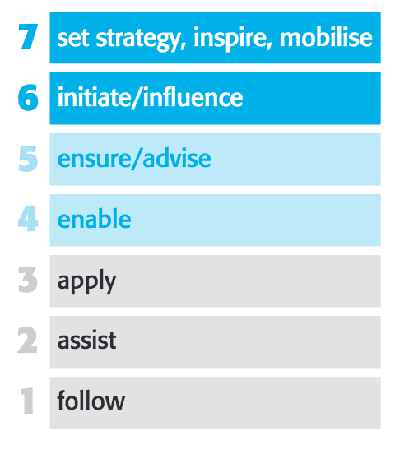
Skill level evaluation using SFIA

Slide 9
Level | Foundation | Specialist | Management | Leader
Junior 1 | 2 | 3 | 1 | 1
Junior 2 | 3 | 4 | 2 | 2
Senior 1 | 4 | 5 | 3 | 5
Senior 2 | 5 | 5 | 4 | 6
Senior 3 | 6 | 6 | 5 | 7

Slide 10
last slide but not the final one
........AND YOUR CONTRIBUTION

